Slide 1



Государственное автономное учреждение дополнительного профессионального образования
Ярославской области «Институт развития образования»
Всероссийская Акция
СТОПВИЧСПИД
с 15 по 21 мая 2022 года
Нужно знать, чтобы жить - День памяти жертв СПИДа

Slide 2

Актуальность профилактики
ВИЧ-инфекции среди подростков
Профилактика ВИЧ-инфекции среди подростков – одна из сторон чрезвычайно важной задачи сохранения репродуктивного здоровья несовершеннолетних. Существует ряд фактов, которые сигнализируют о поспешности, неосознанности, небезопасности сексуального поведения подростков. При высоком интересе к этой сфере жизни большинство подростков не имеют опыта доверительного общения со взрослыми на эту тему, не знают основ юридической, медицинской, психологической безопасности, не понимают реальных опасностей, связанных с сексуальными отношениями, не всегда могут отделить достоверную информацию от ложной, не обладают достаточным житейским опытом для самостоятельного принятия ответственных решений в случае возникновения потенциально рискованных ситуаций. Таким образом, существует потребность в создании возможностей для подростков получить достоверную, значимую, полезную информацию, способствующую профилактике заражения ВИЧ и другими инфекциями, передаваемыми половым путем.

Slide 3


Slide 4
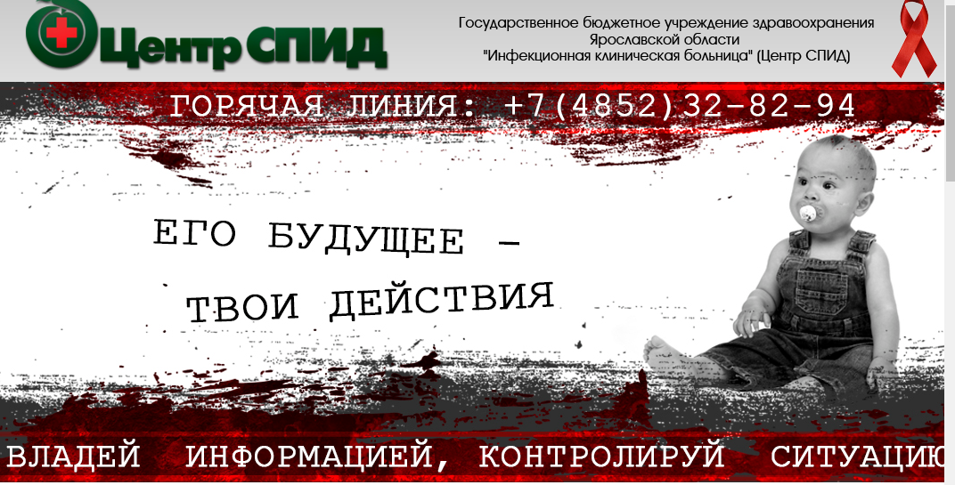
http://spid-yar.ru

